Slide 1
শু
ভে
চ্ছা

Slide 2
পরিচিতি
শিক্ষক পরিচিতি
পাঠ পরিচিতি
সৌরভ দেব নাথ
বিষয়ঃ তথ্য ও যোগাযোগ প্রযুক্তি
শ্রেণিঃ ৮ম
অধ্যায়ঃ ১ম ।
পাঠঃ তিন
সময়ঃ ৪৫ মিনিট ।
সহকারি শিক্ষক (আইসিটি)
কোনাপাড়া উচ্চ বিদ্যালয়,
ঈশ্বরগঞ্জ, ময়মনসিংহ ।
ই-মেইলঃ souravcse02gmail.com

Slide 3
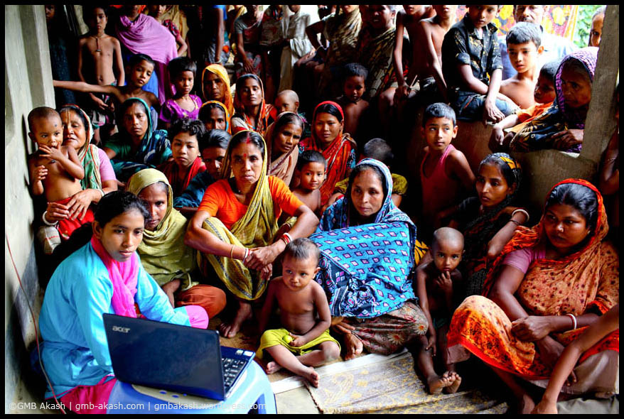
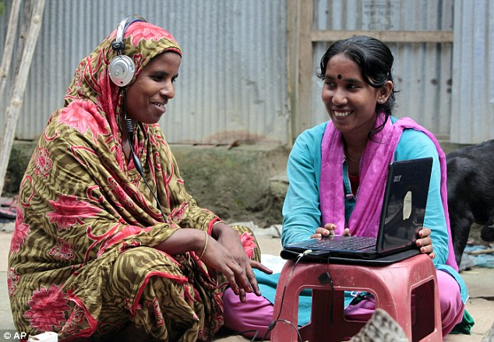
কিছু চিত্র পর্যালোচনা করি…

Slide 4
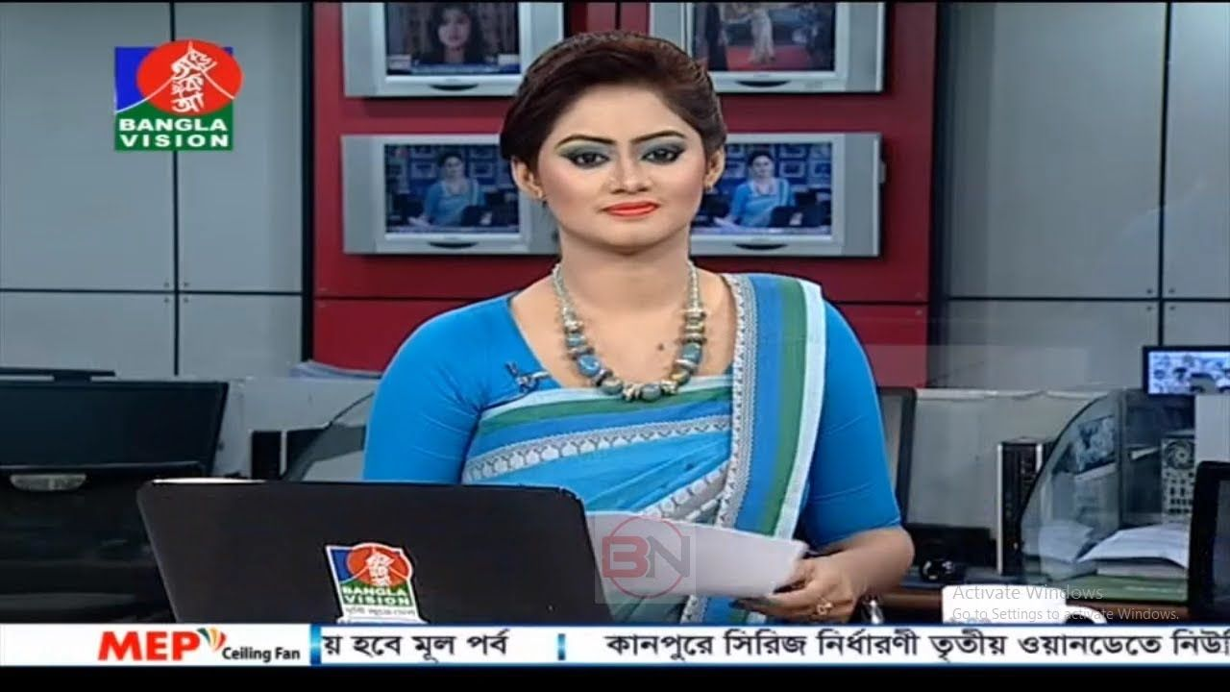
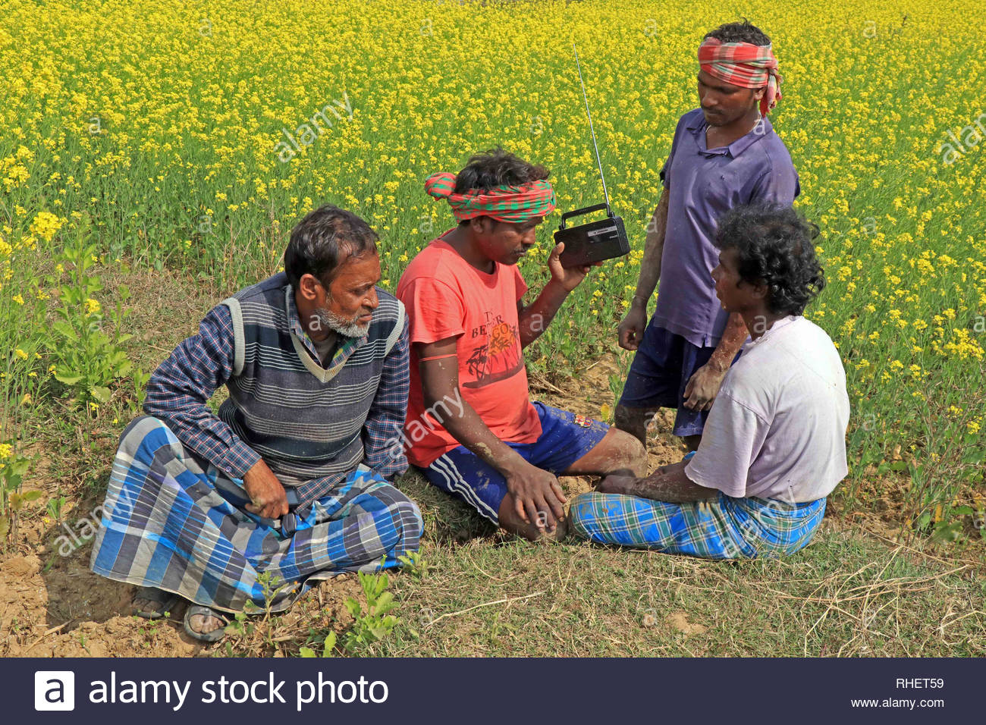
কিছু চিত্র পর্যালোচনা করি…

Slide 5
আজকে আলোচনার বিষয়…
যোগাযোগ ব্যবস্থা

Slide 6
শিখনফল
১। যোগাযোগের ক্ষেত্রে তথ্য ও যোগাযোগ প্রযুক্তির ভূমিকা ব্যাখ্যা করতে পারবে ।
২। যোগাযোগের ক্ষেত্রে তথ্য ও যোগাযোগ প্রযুক্তির সুবিধা ব্যাখ্যা করতে পারবে ।
৩। যোগাযোগের ক্ষেত্রে তথ্য ও যোগাযোগ প্রযুক্তির অবদান ব্যাখ্যা করতে পারবে ।
৪। যোগাযোগের ক্ষেত্রে তথ্য ও যোগাযোগ প্রযুক্তির গুরুত্ব ব্যাখ্যা করতে পারবে ।

Slide 7
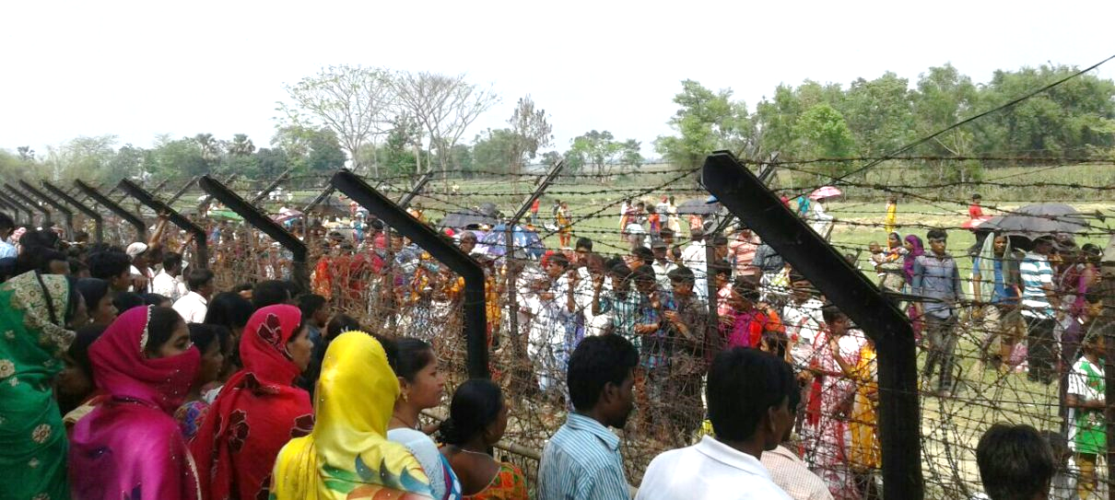
যে মাধ্যমে দুই বা তার অধিক ব্যক্তি বা প্রতিষ্ঠানের মাঝে কোন তথ্যের
আদান-প্রদান করা হয়ে থাকে, তাকে যোগাযোগ বলে ।

Slide 8
যোগাযোগ ব্যবস্থা
একমুখী যোগাযোগ
দ্বি-যোগাযোগ

Slide 9
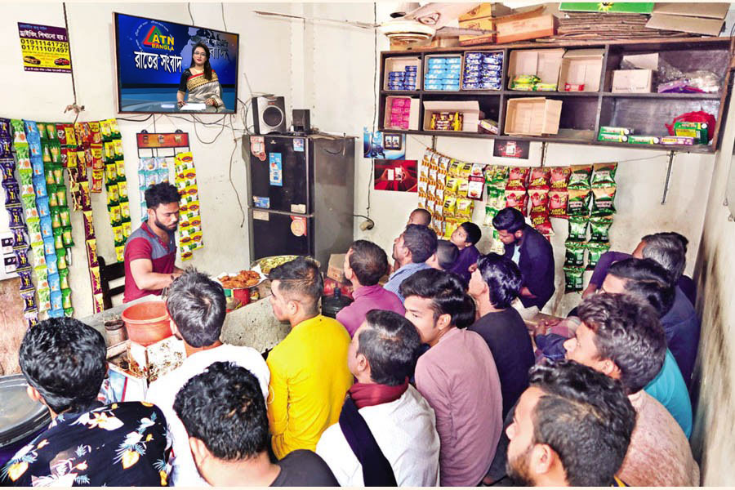
একমুখী যোগাযোগ ব্যবস্থা
সংবাদ পাঠিকা
দর্শক

Slide 10
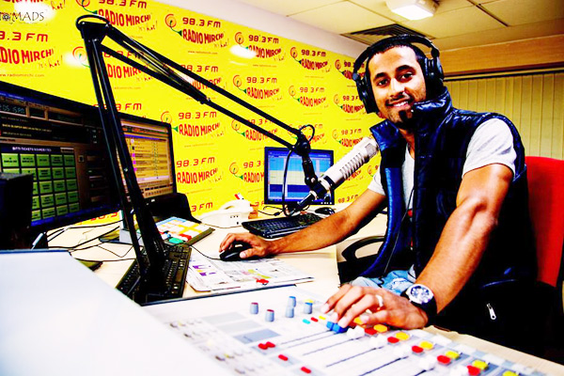
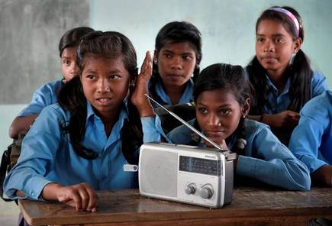
একমুখী যোগাযোগ ব্যবস্থা
রেডিও স্টেশন
শ্রোতা

Slide 11
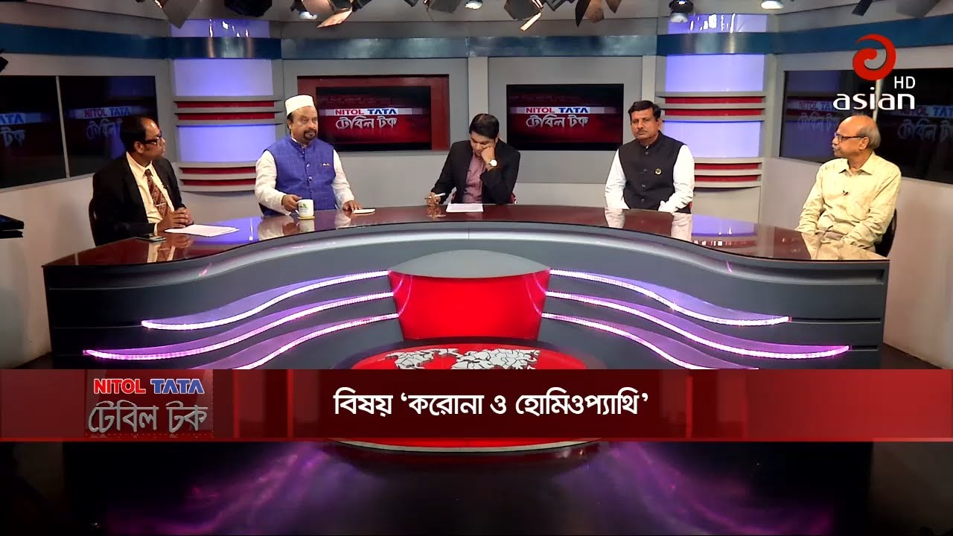
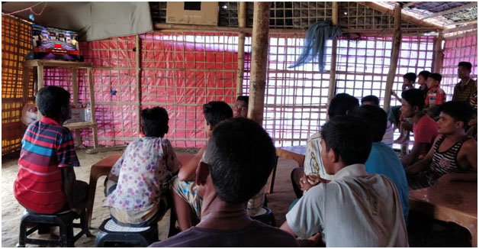
একমুখী যোগাযোগ ব্যবস্থা
টিভি টকশো
দর্শক

Slide 12
দ্বিমুখী যোগাযোগ ব্যবস্থা
সফল কৃষক
হেল্প লাইন

Slide 13
দ্বিমুখী যোগাযোগ ব্যবস্থা
মা
প্রবাসী ছেলে

Slide 14
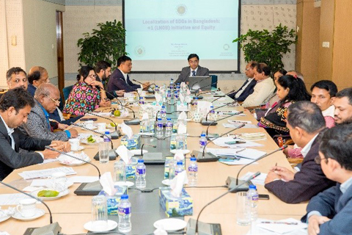
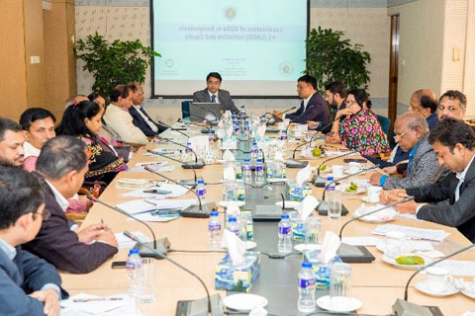
দ্বিমুখী যোগাযোগ ব্যবস্থা
প্রধান বক্তা
সদস্য

Slide 15
একক কাজ
১। যোগাযোগ করার পদ্ধতিকে কয়ভাগে ভাগ করা হয়েছে ?
৩ ভাগে
৪ ভাগে
২ ভাগে
২। ‘টিভি’ একটি কোন ধরনের যোগাযোগ ব্যবস্থা ?
দ্বি-মুখী যোগাযোগ
এক-মুখী যোগাযোগ
কোনটিই নয়
৩। স্কুলে শিক্ষক ক্লাস নিচ্ছেন, এটা কোন ধরনের যোগাযোগ ব্যবস্থা ?
উভয়ই
এক-মুখী যোগাযোগ
দ্বি-মুখী যোগাযোগ
৪। ছেলে আর মা ফোনে কথা বলছে এটি কোন ধরনের যোগাযোগ ব্যবস্থ ?
উভয়ই
দ্বি-মুখী যোগাযোগ
এক-মুখী যোগাযোগ

Slide 16
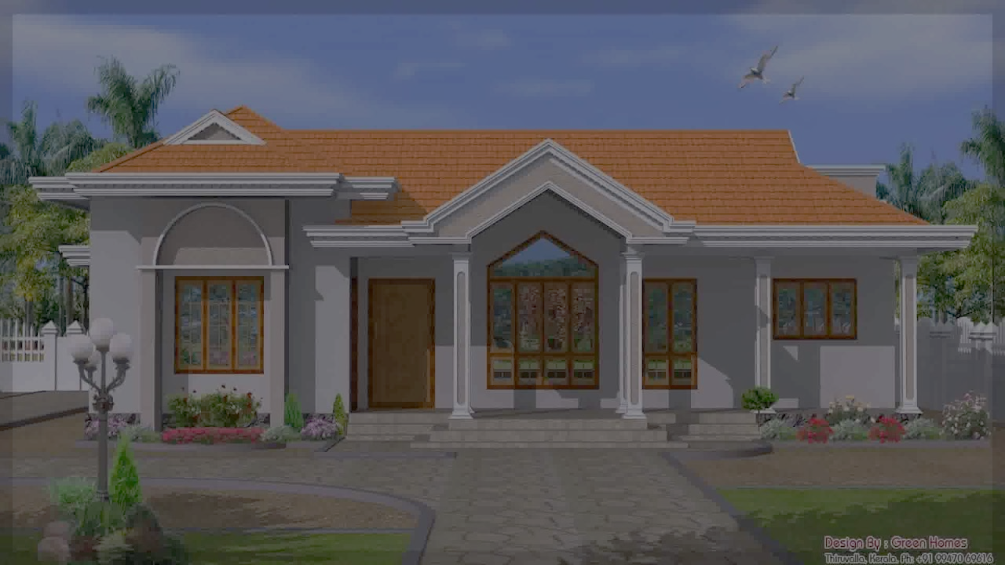
বাড়ির কাজ
তোমার দেখা ০২টি যোগাযোগ ব্যবস্থার নাম ও তাদের বর্ণনা করে নিয়ে আসবে।

Slide 17
সকলকে সাথে থাকার জন্য…
ন্য
ধ
বা
দ

